Slide 1
Phương pháp phân tích cú pháp LR()
Giới thiệu chung
Văn phạm LR.
Xây dựng bảng SLR
Mục.
Văn phạm tăng cường.
Phép toán bao đóng.
Phép toán Goto.
Phân tích cú pháp LR

Slide 2
1. Giới thiệu chung
Phương pháp phân tích cú pháp theo chiến lược từ dưới lên.
L (left - to - right): Duyệt chuỗi nhập từ trái sang phải.
R (rightmost derivation): Xây dựng chuỗi dẫn xuất phải nhất đảo ngược.
k : Số lượng ký hiệu nhập được xét tại mỗi thời điểm dùng để đưa ra quyết định phân tích.
Khi không đề cập đến k, chúng ta hiểu ngầm là k = 1.

Slide 3
1. Giới thiệu chung
Ưu điểm của bộ phân tích LR
Bộ phân tích cú pháp LR có thể được xây dựng để nhận biết hầu như tất cả các ngôn ngữ lập trình được tạo ra bởi văn phạm phi ngữ cảnh.
Phương pháp phân tích cú pháp LR là phương pháp tổng quát của phương pháp chuyên thu gọn không quay lui.
Lớp văn phạm có thể dùng phương pháp LR rộng hơn lớp văn phạm có thể sử dụng phương pháp dự đoán.
Bộ phân tích cú pháp LR cũng có thể xác định lỗi cú pháp nhanh ngay trong khi duyệt dòng nhập từ trái sang phải.

Slide 4
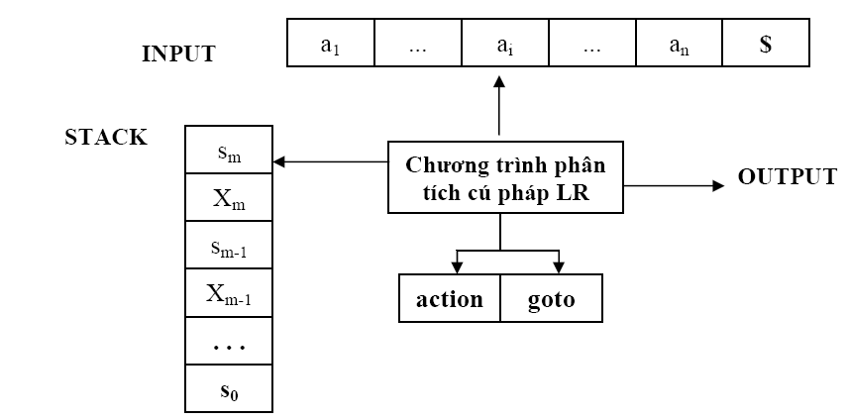
1. Giới thiệu chung
Thuật toán phân tích cú pháp LR

Slide 5
1. Giới thiệu chung
Stack: Lưu chuỗi s₀X₁s₁X₂s₂ ... X_{m}s_{m}
s_{m}: Đỉnh Stack.
X_{i}: Kí hiệu văn phạm.
s_{i}: Trạng thái tóm tắt thông tin chứa trong stack.
Action[s_{m},a_{i}]:
shift s: Đẩy s.
reduce A→ β: thu gọn bằng luật sinh A→ β.
accept: Chấp nhận
error: Báo lỗi
Goto: 2 tham số ⇒ 1 trạng thái.
Cấu hình: (s₀X₁s₁X₂s₂ ... X_{m}s_{m}, a_{i} a_{i+1} ... a_{n} $)

Slide 6
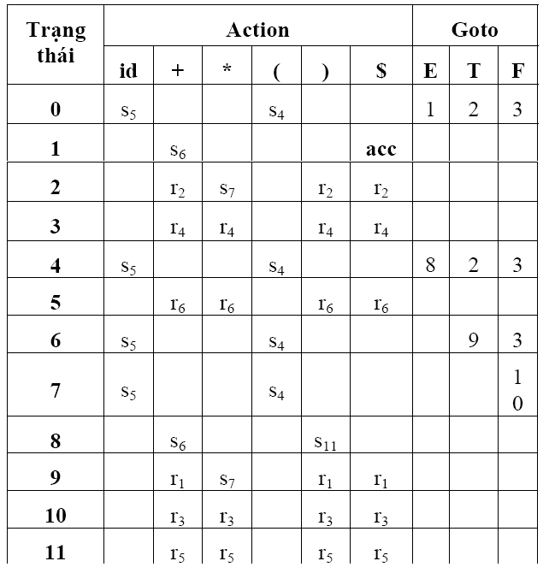
2. Xây dựng bảng phân tích cú pháp SLR
E→ E + T
(2) E→ T
(3) T → T * F
(4) T→ F
(5) F → (E)
(6) F → id
s_{i} : chuyển trạng thái i
r_{i} : thu gọn bởi luật sinh i
acc: accept (chấp nhận)
error : khoảng trống

Slide 7
2. Xây dựng bảng phân tích cú pháp SLR
Mục (Item): Văn phạm G, mục LR(0) văn phạm là một luật sinh của G với một dấu chấm mục tại vị trí nào đó trong vế phải.
Ví dụ 4.19: Luật sinh A → XYZ có 4 mục như sau :
A → •XYZ
A → X• YZ
A → XY• Z
A → XYZ•
Luật sinh A → ε chỉ tạo ra một mục A → •.
Văn phạm tăng cường (Augmented Grammar): G là một văn phạm với ký hiệu bắt đầu S, ta thêm một ký hiệu bắt đầu mới S' và luật sinh S' → S để được văn phạm mới G' ⇒văn phạm tăng cường.

Slide 8
2. Xây dựng bảng phân tích cú pháp SLR
Phép toán bao đóng: Giả sử I là một tập các mục của văn phạm G thì bao đóng closure(I) là tập các mục được xây dựng từ I theo qui tắc sau:
Tất cả các mục của I được thêm cho closure(I).
Nếu A → α • Bβ ∈ closure(I) và B → γ là một luật sinh thì thêm B → • γ vào closure(I) nếu nó chưa có trong đó. Lặp lại bước này cho đến khi không thể thêm vào closure(I) được nữa.

Slide 9
2. Xây dựng bảng phân tích cú pháp SLR
Xét văn phạm tăng cường:
E' → E
E → E + T | T
T → T * F | F
F → (E) | id
Nếu I là tập hợp chỉ gồm văn phạm { E'→ • E } thì closure(I) bao gồm:
E' → • E (Luật 1)
E → • E + T (Luật 2)
E → • T (Luật 2)
T → • T * F (Luật 2)
T → • F (Luật 2)
F → • (E) (Luật 2)
F → • id (Luật 2)

Slide 10
2. Xây dựng bảng phân tích cú pháp SLR
Phép toán goto
Goto(I, X), trong đó I là một tập các mục và X là một ký hiệu văn phạm là bao đóng của tập hợp các mục A → αX•β sao cho A → α•Xβ ∈ I.
Cách tính goto(I, X):
1. Tạo một tập I' = ∅.
2. Nếu A → α•Xβ ∈ I thì đưa A→ αX•β vào I', tiếp tục quá trình này cho đến khi xét hết tập I.
3. Goto(I, X) = closure(I')

Slide 11
2. Xây dựng bảng phân tích cú pháp SLR
Ví dụ 4.21: Giả sử I = { E' → E•, E → E • + T }.
Yêu cầu: Tính goto (I, +) ?
Ta có I' = { E→ E + • T } ⇒ goto (I, +) = closure(I')
closure(I') bao gồm các mục:
E → E + • T (Luật 1)
T → • T * F (Luật 2)
T → • F (Luật 2)
F → • (E) (Luật 2)
F → • id (Luật 2)

Slide 12
2. Xây dựng bảng phân tích cú pháp SLR
Giải thuật xây dựng họ tập hợp LR(0) của văn phạm G’
Gọi C là họ tập hợp các mục LR(0) của văn phạm tăng cường G’ :
Procedure Item (G')
begin
C := closure({ S' → •S});
Repeat
For Với mỗi tập các mục I trong C và mỗi ký hiệu văn phạm X
sao cho goto (I, X) ≠ ∅ và goto(I, X) ∉ C do
Thêm goto(I, X) vào C;
Until Không còn tập hợp mục nào có thể thêm vào C;
end;

Slide 13
2. Xây dựng bảng phân tích cú pháp SLR
Ví dụ 4.22: Xét văn phạm tăng cường của văn phạm sau
E' → E
E → E + T | T
T → T * F | F
F → (E) | id
Nếu I là tập hợp chỉ gồm văn phạm { E'→ • E }. Xây dựng họ tập mục C của văn phạm:

Slide 14
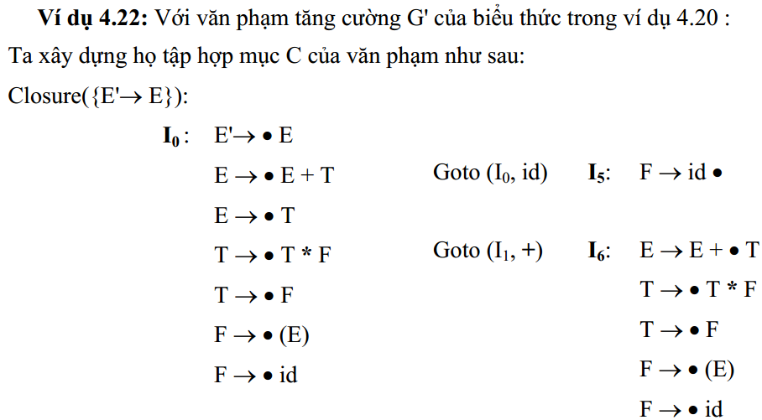
Ví dụ : Xây dựng họ tập hợp các mục

Slide 15
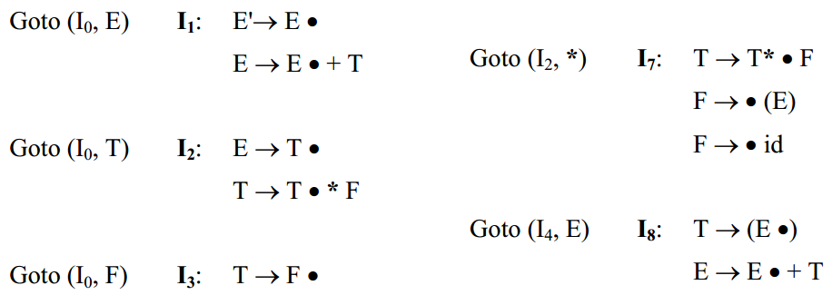
Ví dụ :

Slide 16
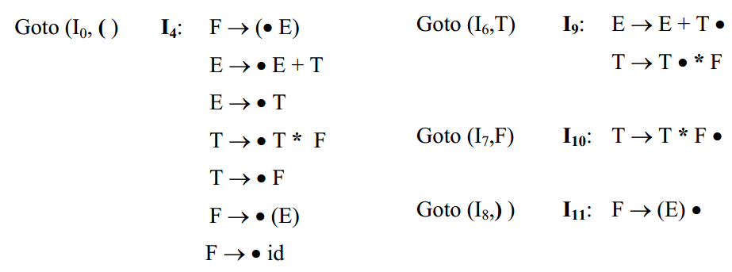
Ví dụ :

Slide 17
2. Xây dựng bảng phân tích cú pháp SLR
Giải thuật xây dựng bảng phân tích SLR
Input: Một văn phạm tăng cường G'
Output: Bảng phân tích SLR với hàm action và goto
Phương pháp:
1. Xây dựng C = { I₀, I₁, ..., I_{n} }, họ tập hợp các mục LR(0) của G'.
2. Trạng thái i được xây dựng từ I_{i} .Các action tương ứng trạng thái i được xác định như sau:
2.1. Nếu A → α • aβ ∈ I_{i} và goto (I_{i}, a) = I_{j} thì action[i, a] = "shift j". Ở đây a là ký hiệu kết thúc.
2.2. Nếu A → α• ∈ I_{i} thì action[i, a] = "reduce (A → α)", ∀a ∈ FOLLOW(A). Ở đây A không phải là S'
2.3. Nếu S' → S• ∈ I_{i} thì action[i, $] = "accept".
Nếu một action đụng độ được sinh ra bởi các luật trên, ta nói văn phạm không phải là SLR(1).

Slide 18
2. Xây dựng bảng phân tích cú pháp SLR
Giải thuật xây dựng bảng phân tích SLR
3. Với mọi ký hiệu chưa kết thúc A, nếu goto (I_{i},A) = I_{j} thì goto [i, A] = j
4. Tất cả các ô không xác định được bởi 2 và 3 đều là “error”
5. Trạng thái khởi đầu của bộ phân tích cú pháp được xây dựng từ tập các mục chứa S’→ • S

Slide 19
2. Xây dựng bảng phân tích cú pháp SLR
Ví dụ 4.22: Xây dựng bảng phân tích cú pháp SLR cho văn phạm tăng cường G’:
E' → E
E → E + T | T
T → T * F | F
F → (E) | id
1. Xác định tập mục C = { I⁰, I¹, ... I¹¹ }
2. Xác định Follow
FOLLOW(E) = {+, ), $}
FOLLOW(T) = {*, +, ), $}
FOLLOW(F) = {*, +, ), $}
3. Xét lần lượt từng tập mục

Slide 20
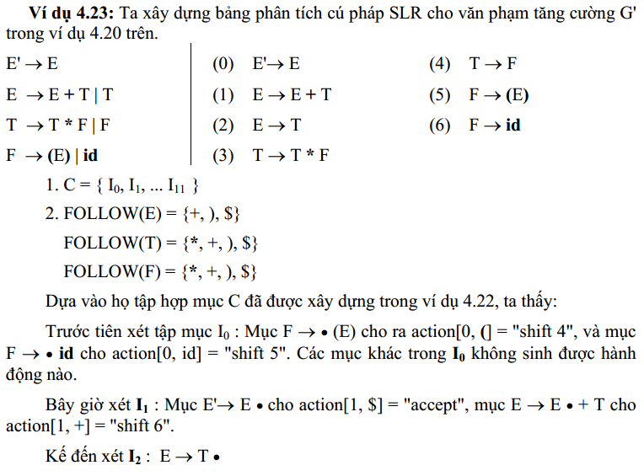

Slide 21
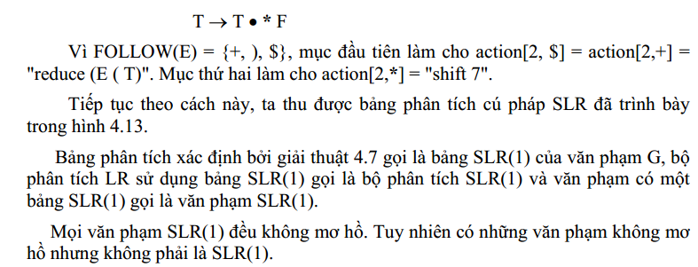

Slide 22
2. Xây dựng bảng phân tích cú pháp SLR
E→ E + T
(2) E→ T
(3) T → T * F
(4) T→ F
(5) F → (E)
(6) F → id
s_{i} : chuyển trạng thái i
r_{i} : thu gọn bởi luật sinh i
acc: accept (chấp nhận)
error : khoảng trống

Slide 23
3. Bộ phân tích cú pháp LR
1. Nếu action[s_{m}, a_{i}] = Shift s : Thực hiện phép đẩy để được cấu hình mới:
(s₀X₁s₁X₂s₂ ... X_{m}s_{m} a_{i}s, a_{i +1} ... a_{n} $)
Phép đẩy: s nằm trên đỉnh Stack, a_{i+1} trở thành ký hiệu hiện hành.
2. Nếu action [s_{m}, a_{i}] = Reduce(A → β) thì thực hiện phép thu gọn để được cấu hình: (s₀X₁s₁X₂s₂ ... X_{m - i}s_{m - i} As, a_{i} a_{i +1} .... a_{n} $)
Trong đó, s = goto[s_{m - i}, A] và r là chiều dài số lượng các ký hiệu của β (2r phần tử của Stack sẽ bị lấy ra, sau đó đẩy vào A và s).
3. Nếu action[s^{m}, a^{i}] = accept: quá trình phân tích kết thúc.
4. Nếu action[s^{m}, a^{i}] = error: gọi thủ tục phục hồi lỗi.

Slide 24
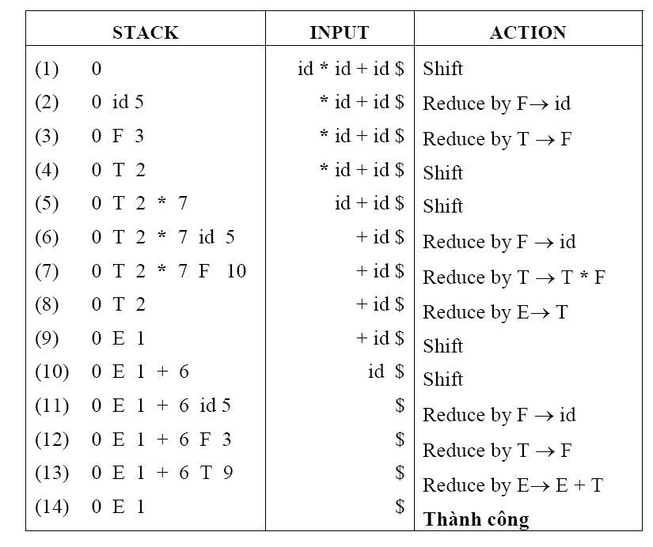
3. Bộ phân tích cú pháp LR

